Slide 1






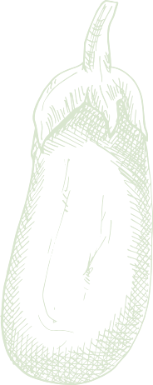




UGV
(유지비, Ugly Vegetable)
1인 가구를 위한 못난이 과일, 채소 판매 반응형 웹사이트
김지은, 채승병, 김수진, 김용학, 정주이

Slide 2



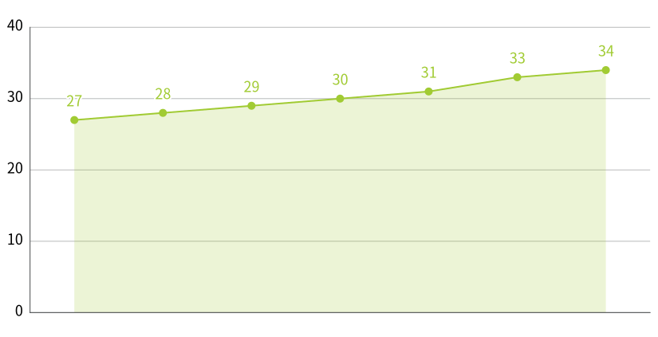

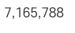
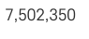
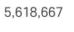
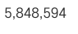
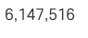
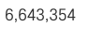
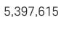




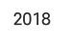

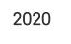
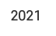
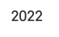
2022년
1인 가구 비율 34.5%
1인 가구 수 750만 2,350 가구
- 1인 가구수 비율 (통계청 KOSIS 지표)
기획의도
최근 1인 가구의 비율이 꾸준하게 증가하고 있습니다. 이에 대형마트에서 소량의 채소나 반조리 식품 등을 판매하고 있습니다. 하지만, 농산물의 기본적인 가격이 비싼데다가 1인분으로 소량 판매하기 위해 세척했다는 이유로 일반 채소들보다 비싸기도 합니다.
이런 이유로 혼자 사는 사람들도 편안하게 야채와 과일을 구매할 수 있는 사이트를 기획하게 되었습니다.
“못난이 농산물로
지갑도 지키고,
지구도 지켜요!”
- 규격 외 농산물의 문제
의미 | 맛과 영양 등 품질에는 아무런 이상이 없지만, 모양과 크기가 시장 기준과 다른 못난이 농산물.
현실 | 이상기후로 인해 규격 외 농산물의 생산량은 점점 증가하고 있지만, 상품성이 떨어진다는 이유로 판매되지 못하고 폐기되는 것이 대부분. 이렇게 폐기되는 농산물은 국내 전체 생산량의 15%이며, 전 세계적으로는 13t에 달함.
문제 | 아무 이상이 없는 농산물이 식탁에 오르지 못하고, 생김새 때문에 폐기된다는 점에서 큰 경제적 손실을 야기하며, 노동력이 낭비됨. 또한 버려진 농산물들이 부패하는 과정에서 지구 온난화를 촉진하는 온실 가스 발생. 결국, 버려지는 농산물이 이상기후를 가속화하고 이로 인해 못난이 농산물 생산량이 증가하는 악순환이 반복. 이렇게 폐기되는 농산물이 많아지면, 결국 일반 농산물들의 가격이 올라 소비자들의 부담이 더욱 커지게 됨.
01

Slide 3












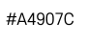
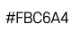
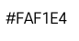








주제 선정 (Concept)
주제
로고
1인 가구가 지속적으로 증가하는 요즘, 비싼 야채와 과일을 소량으로 합리적인 가격에 구매할 수 있는 반응형 웹 사이트
지속가능한
생산 및 소비
추구
로고는 당근을 연상하게 하는 로고와 메인 컬러와 포인트 컬러를 사용한 텍스트 로고 두 가지 사용.
규격 외 농산물로
분류된 신선한
농산물을 저렴한
가격에 판매
소량으로
손질된 채소
판매
새벽 배송
정기 배송
‘1인 가구’
타겟
가치소비
의미
색상
메인 컬러와 포인트 컬러로 흙과 신선한 농산물이 떠오르는 색상을 선정.
보조 컬러는 메인 컬러의 높은 채도를 완화시켜주는 연한 채도의 색상을 선정.
UGV에는 “Ugly Vegetable”이라는 의미와 1인 가구의 (생활) 유지비를 지켜준다는 중의적인 의미가 담겨 있음.
02

Slide 4











# 01
팀원 소개
# 02
개발환경 & 적용 기술
# 03
요구사항분석
# 04
DB 모델링
# 05
형상 관리
# 06
협업 관리
# 07
일정 관리
# 08
주요기능소개
# 09
코드 리뷰
# 10
후기
목차
(Index)
03

Slide 5








01. 팀원 소개
팀장
부팀장
팀원
팀원
팀원
김지은
채승병
김수진
김용학
정주이
(FrontEnd)
- 로그인/로그아웃
- 회원가입
- 배송 안내
+ 협업 관리(노션)
(FrontEnd)
- 메인/챗봇 API
(BackEnd)
- 로그인/로그아웃
+ 협업 관리(피그마)
(FrontEnd)
- header/footer
- 상품 문의 게시판
(BackEnd)
- 상품 문의 게시판
+ 형상 관리(깃허브)
(FrontEnd)
- 회사 소개
+ 협업 관리(칸반보드)
+ 일정 관리(간트차트)
(FrontEnd)
- 찾아오시는 길
- 자주 묻는 질문
- 상품 소개
+ PPT 제작
04

Slide 6
































02. 개발 환경 & 적용 기술
05

Slide 7
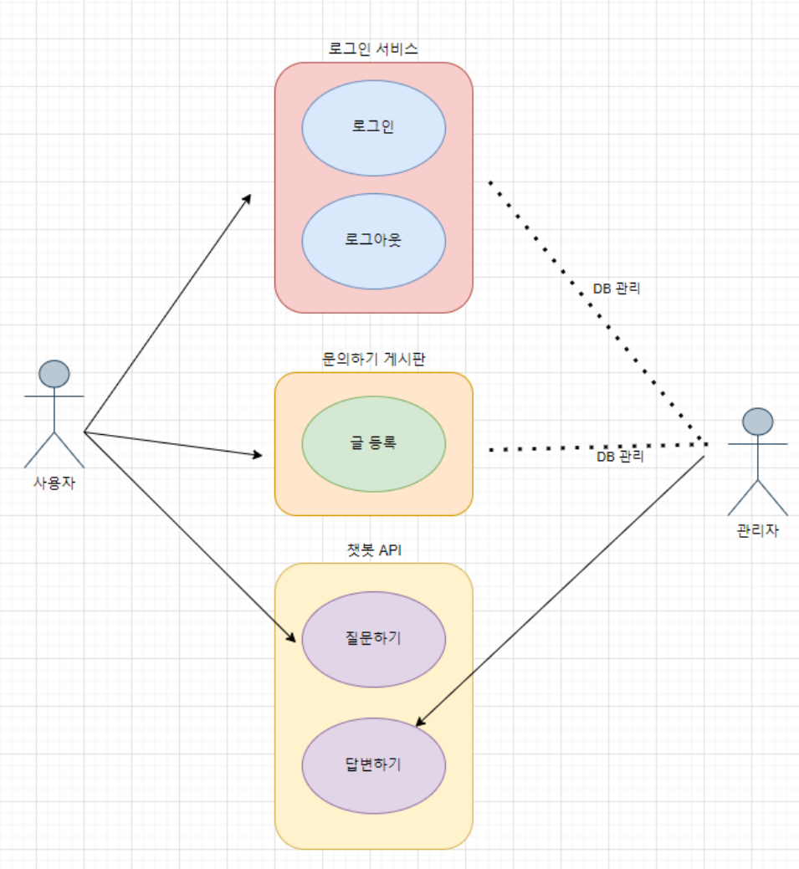
03.
요구사항분석
(Use Case Diagram)
Draw.io를 활용하여 작성한
Use Case Diagram
06

Slide 8
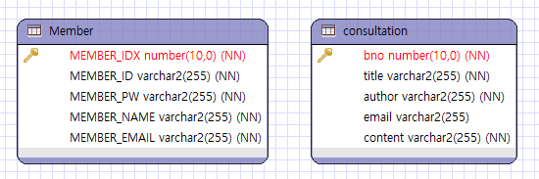
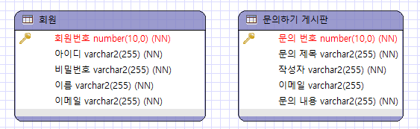
04. DB 모델링
07

Slide 9

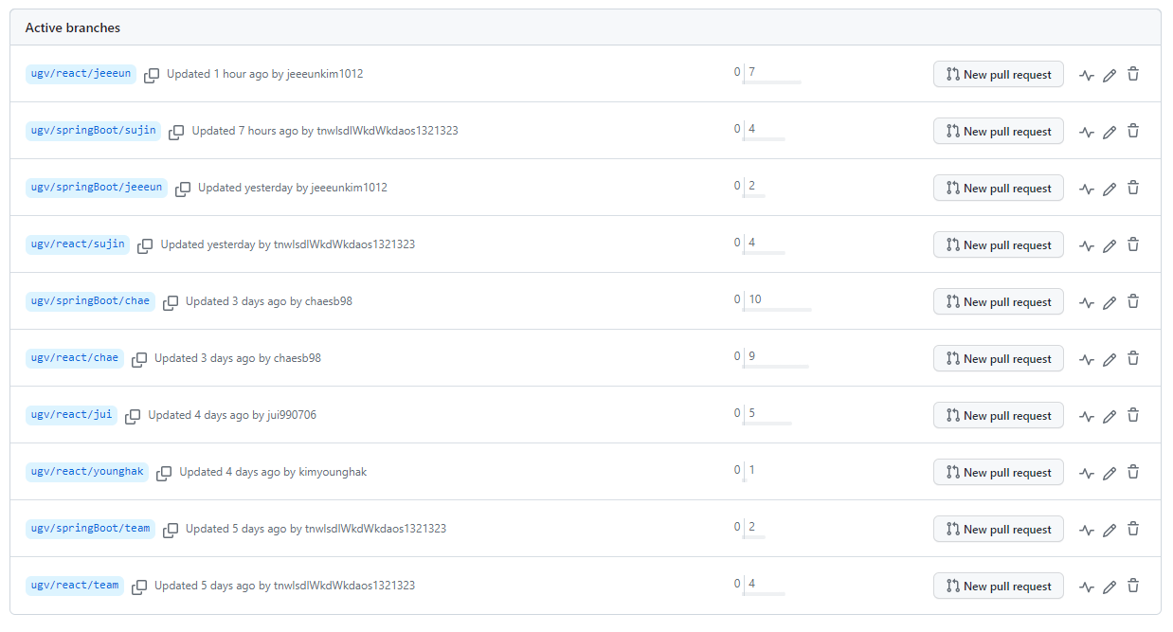
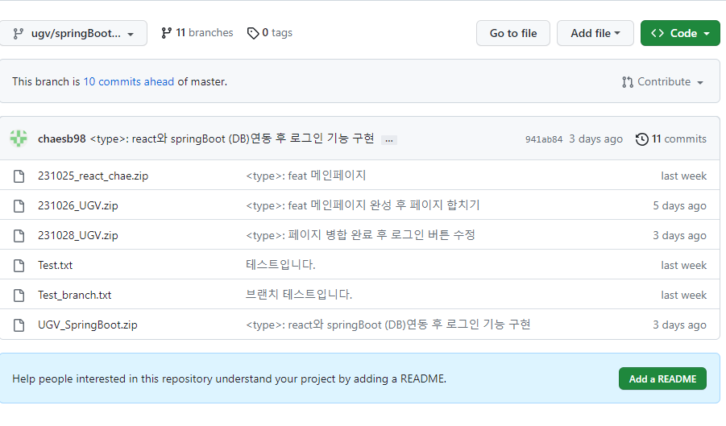
<깃허브 주소>
https://github.com/tnwlsdlWkdWkdaos1321323/UGV.git
05. 형상관리 (Git/Github/Sourcetree)
① 커밋 메시지 구조
<type> : 커밋 제목
<커밋 설명>
<이슈 트래커(옵션)>
② type
feat : 새로운 기능 추가
refactor : 리팩토링(결과는 같지만 코드를 개선함)
fix : 버그 수정
style : 스타일 수정
comment : 주석 수정 및 삭제
Docs : 문서와 관련된 모든 것
Implement : 코드가 추가된 정도보다 더 주목할만한 구현체를 완성시켰을 때
Remove : 파일을 삭제하는 작업만 수행한 경우
③ 이슈트래커
: 해당 커밋이 어떤 이슈를 해결하였는지 표기. (혹은 해결하지 못한 이슈도 작성 가능)
08

Slide 10
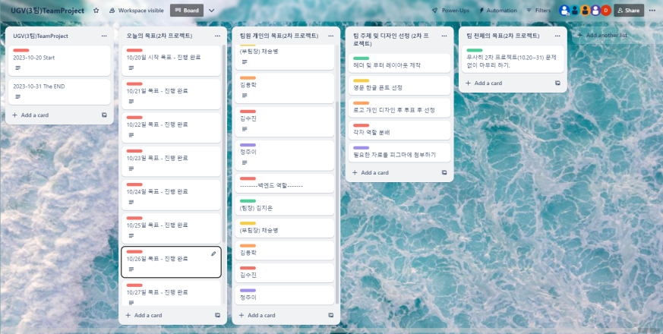
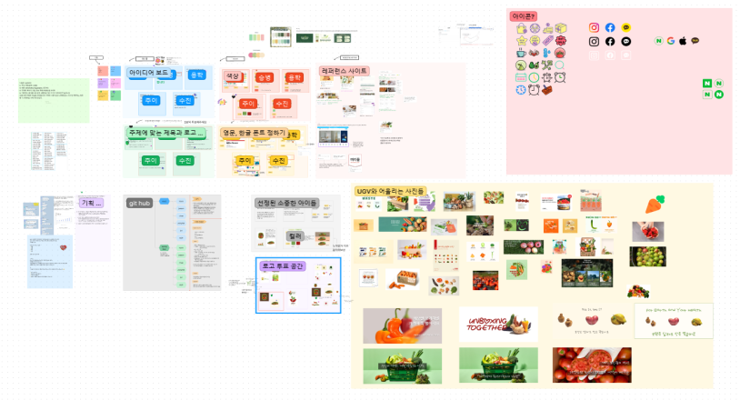
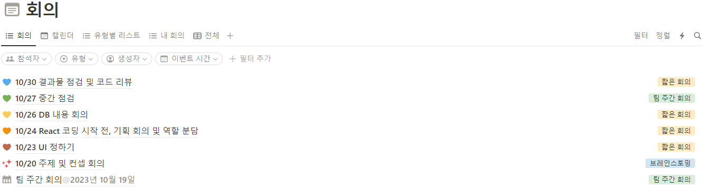
06. 협업 관리
1. Agile Trello Kanbanboard
전체적인 일정 공유 및 관리
2. Figma
UI 디자인 선정 및 자료 공유
3. Notion
회의 일정 관리
09

Slide 11








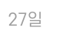






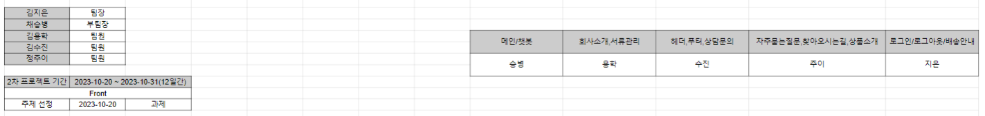
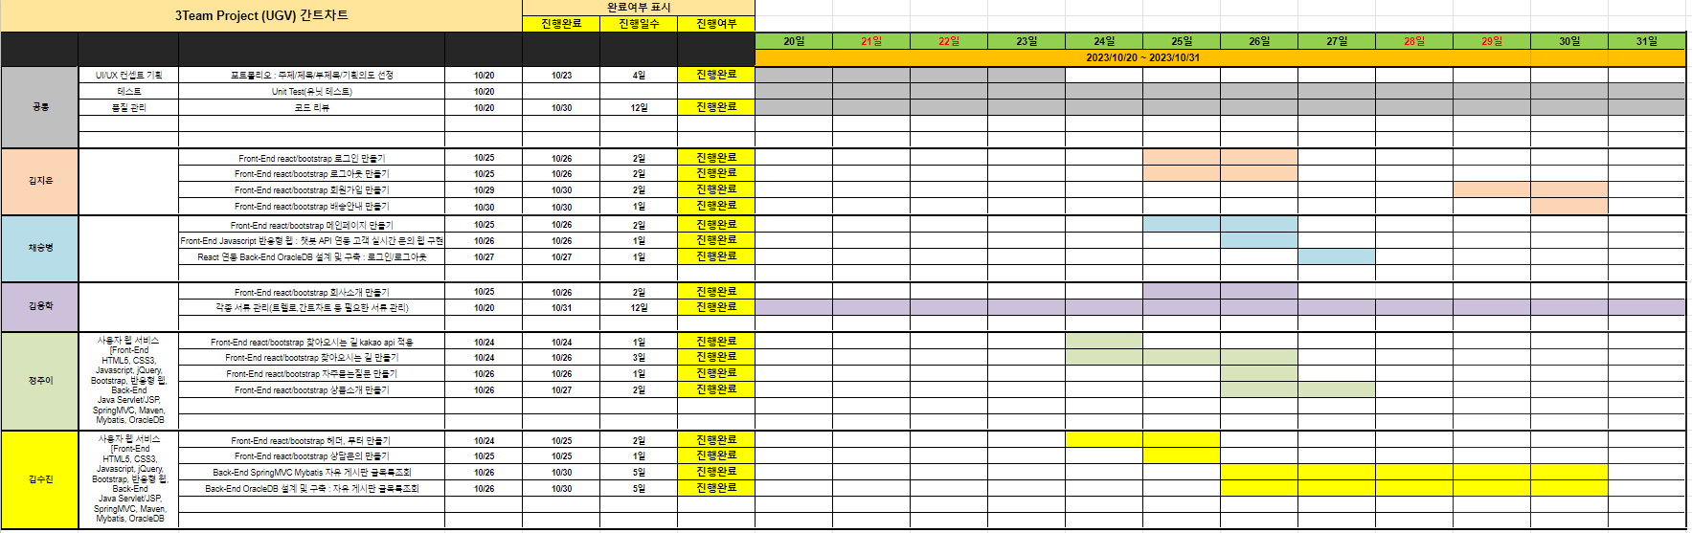
07. 일정 관리
(Gantt Chart)
주제 선정 및 컨셉트 기획
FrontEnd 개발
BackEnd 개발
프로젝트 일정관리를 위한 바(bar) 형태의 도구인 간트 차트로 일정을 관리
최종 점검
09

Slide 12
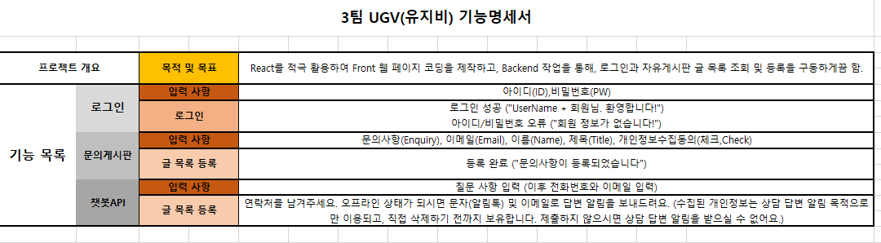
08. 주요 기능 소개 (기능명세서)
10

Slide 13




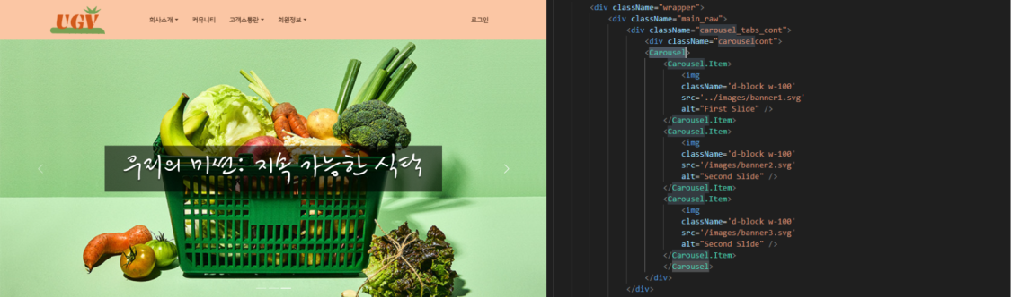
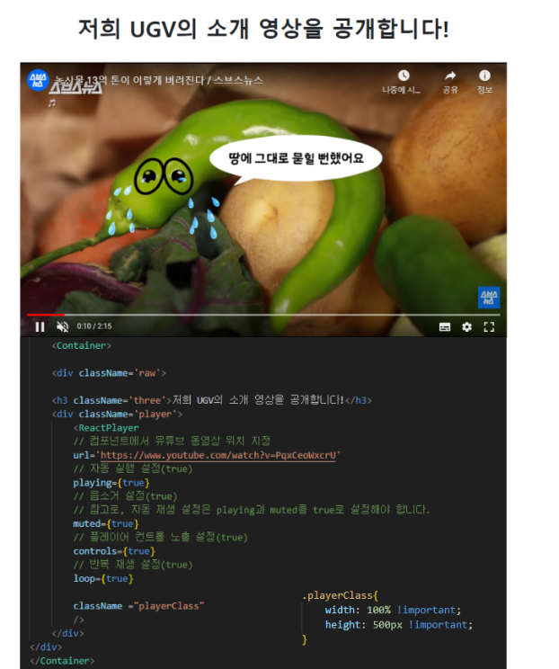
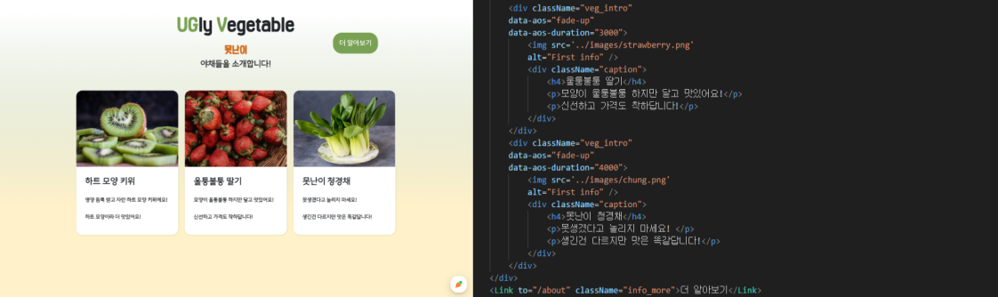
09. 코드 리뷰 (Code Review)
메인
(Main)
회사 소개
1) Carosel을 이용한 풀스크린 배너. 이미지들이 자동으로 슬라이드 됨.
1) React Plyer를 이용하여 유튜브 영상 삽입
2) AOS 라이브러리를 이용한 효과.
스크롤 이동이 아래에서 위로 올라오며, 각각 효과 시간을 다르게 적용.
11

Slide 14
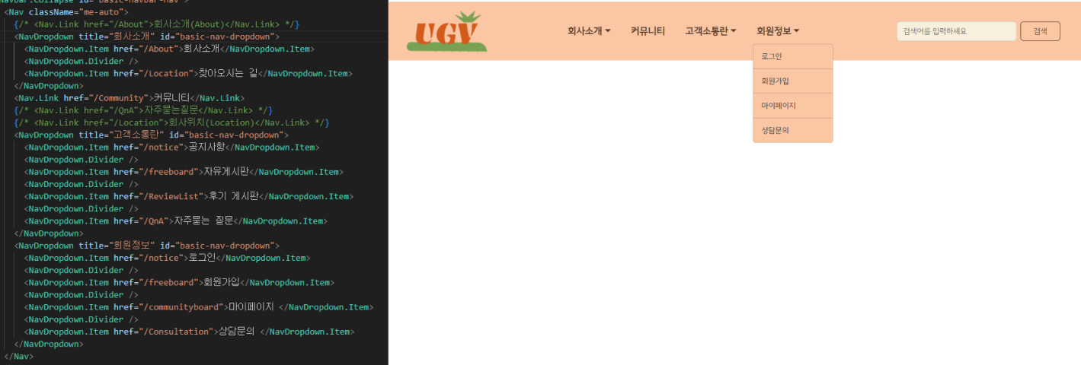
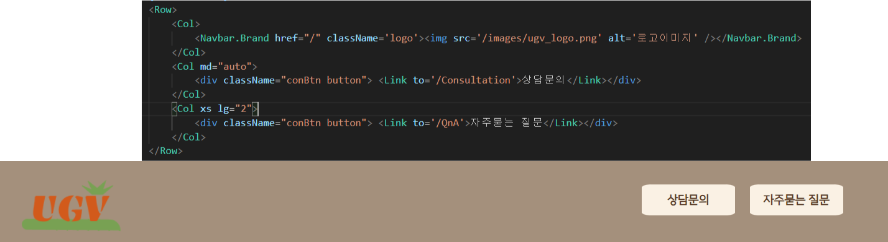
09. 코드 리뷰 (Code Review)
Header
1) React Bootstrap의 nav 태그 중 NavDropdown 태그를 이용하여 토글 형식으로 서브메뉴가 Dropdown 됨.
Footer
1) React Bootstrap의 링크 태그를 이용하여 각 버튼에 맞는 링크로 이동하도록 함.
12

Slide 15
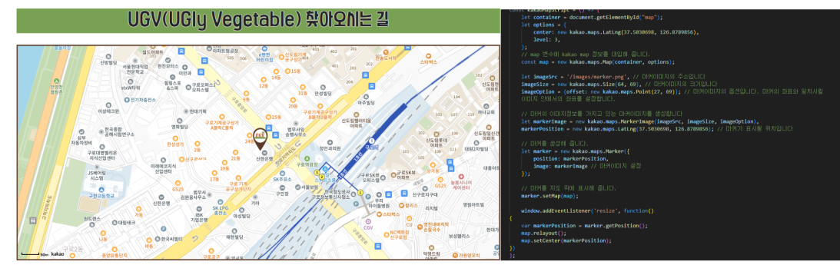
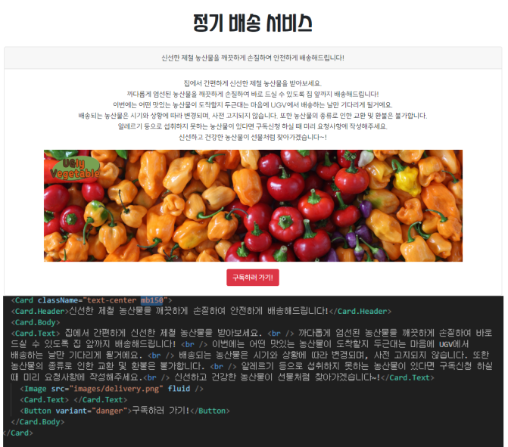
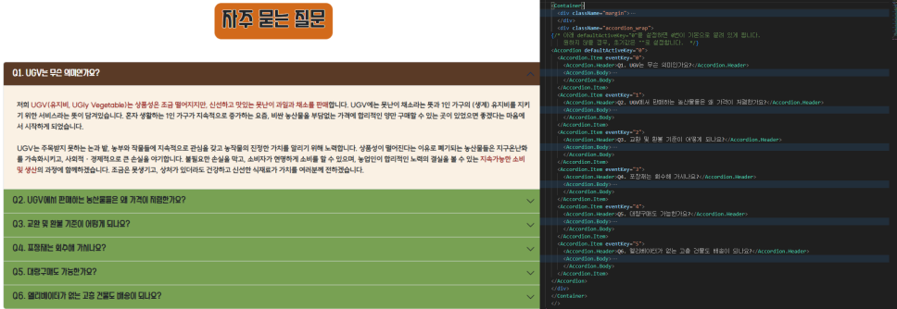
09. 코드 리뷰 (Code Review)
찾아오시는
길
상품 소개
1) 카카오 API를 활용한 반응형 맵 삽입.
1) Reac Bootstrap의 카드, 버튼, 이미지 Form 적용
자주 묻는
질문
1) React Bootstrap의 아코디언 적용
13

Slide 16
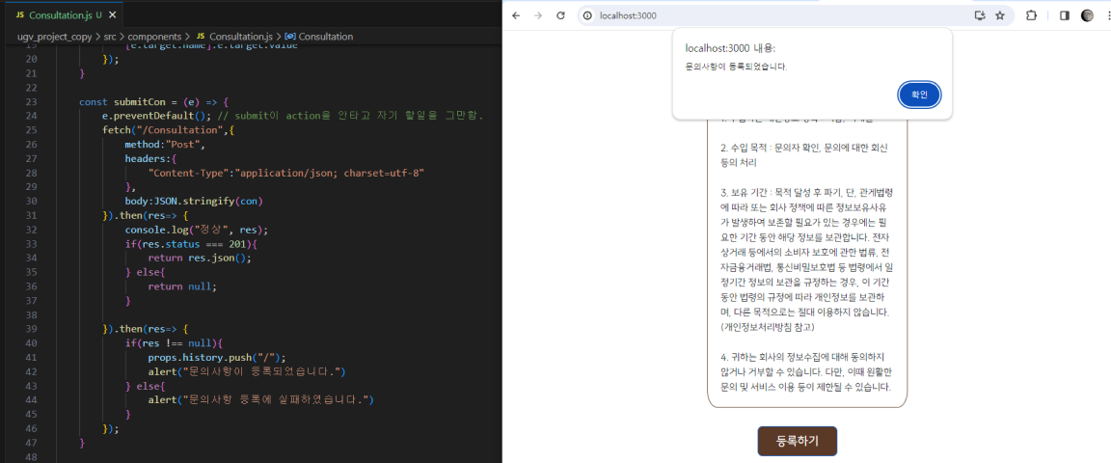
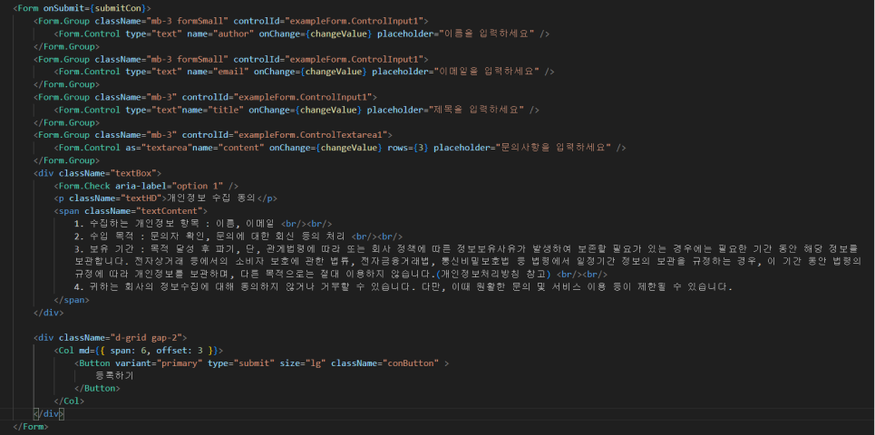
09. 코드 리뷰 (Code Review)
문의하기
(Front)
1) 문의 내용을 입력하고 성공하면 문의사항이 등록됐다는 alert 창이 뜨게 되고, 실패했을 겨우 문의사항 등록에 실패했다는 alert 창이 뜸.
2) React Bootstrap의 Form 태그를 이용해서 Form 안의 내용을 입력하면
한 번에 같이 전송되도록 onSubmit( ) 사용.
14

Slide 17
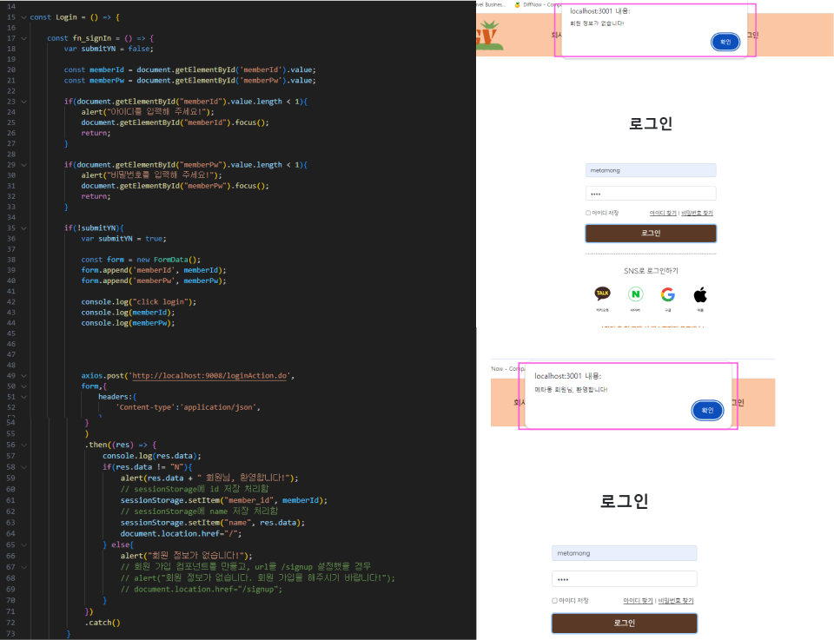
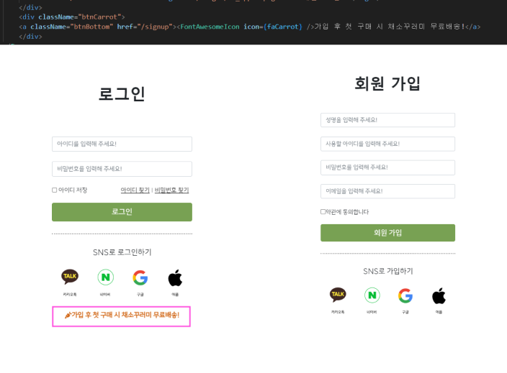
09. 코드 리뷰 (Code Review)
로그인
(FrontEnd)
1) 로그인 시 회원정보 유무에 따라 모달창의 내용이 바뀜.
2) 로그인 창에서 하단 글씨를 클릭하면 회원가입 창으로 연결됨.
15

Slide 18
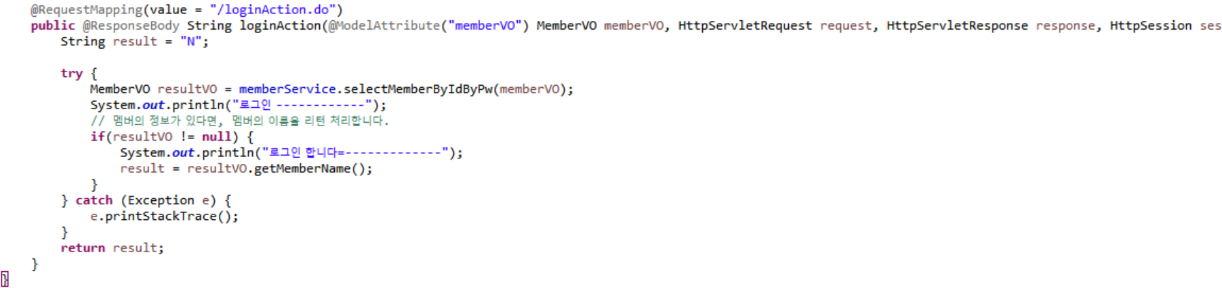
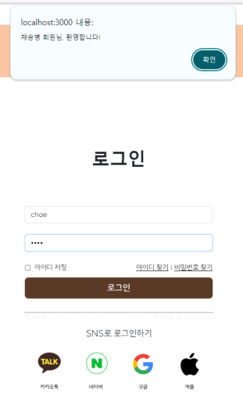
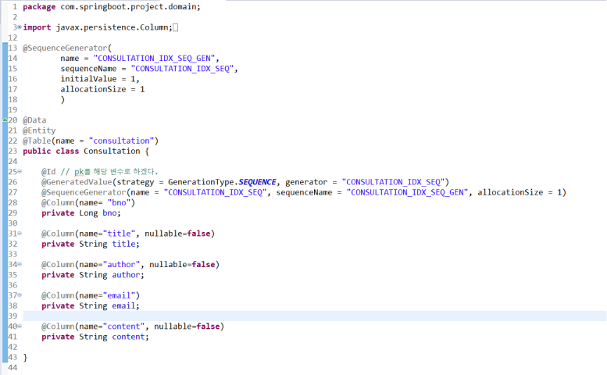
09. 코드 리뷰 (Code Review)
로그인
(BackEnd)
1) 로그인 버튼을 클릭하면, 아이디 값과 비밀번호값을
Springboot로 넘겨서 정보가 일치하면
“ooo 회원님 환영합니다“ 라는 alert 창이 뜸.
문의하기
(Back)
1) Springboot에서 테이블 생성
15

Slide 19
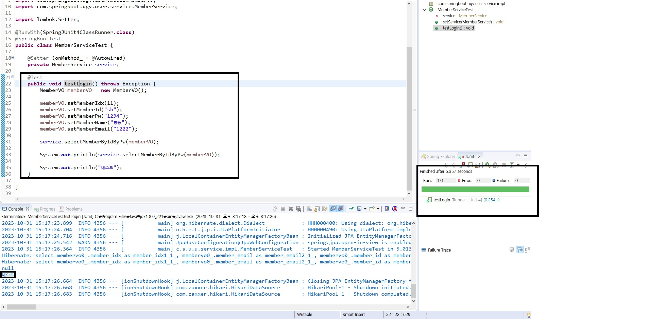
09. 코드 리뷰 (Code Review)
로그인
(BackEnd)
로그인 Service 단 Juit 테스트 결과
1) 로그인 버튼을 클릭하면, 아이디 값과 비밀번호 값을
Springboot로 넘겨서 정보가 일치하면
“ooo 회원님 환영합니다“ 라는 alert 창이 뜸.
15

Slide 20
10. 후기 (Review)
김지은 | 처음 팀장을 맡아서 잘 맡을 수 있을까 걱정반 설렘반이었는데 친구들 모두가 각자 도맡은 일도 척척 잘 하고 의견도 내주고, 서로 도와주기도 해서 문제가 생겨도 잘 해결할 수 있었습니다. 잘 따라와준 친구들 덕분에 팀장직에 대한 부담감이 사라지게 되어 고맙다는 말을 전하고 싶습니다.
채승병 | 기존에 쓰던 HTML, JSP 방식이 아닌 처음 사용해보는 리액트로 웹페이지를 만들어 잘 할 수 있을까라는 걱정이 들었지만 템플릿을 이용하여 만들어 좀 더 수월했습니다. 템플릿을 사용하여 좋았던 점은 코드에 대한 이해도가 높아졌고 어떻게 활용하는가에 대한 고민을 하면서 응용력이 높아진 것 같습니다. 그리고 리액트와 스프링부트를 이용하여 팀원들과 함께 해보니 협업에 대한 이해도도 높아졌다. 2차때 붙은 자신감을 토대로 최종 프로젝트도 팀원들과 협업하여 자신감 있게 진행할 것입니다.
김수진 | 선생님께서 제공해주신 템플릿과 react bootstrap을 사용해서 ui 페이지를 만들어서 jsp로 페이지를 만들었던것 보다 좀 더 수월하게 만들 수 있었습니다. 팀 프로젝트를 많이 해보지 않아서 어떻게 역할 분담을 하고 적절하게 일을 나눠서할 수 있을지 많이 어색했지만 팀원분들이 많이 도와주셔서 팀 프로젝트는 어떻게 하는건지 배울 수 있는 계기가 되었습니다. 그리고 평소에 많이 부족했던 자바스크립트와 스프링 부트를 이번 프로젝트를 하면서 내가 몰랐던 부분을 다시 돌아볼 수 있었고, 그 부분에 대해서 더 깊게 공부할 수 있었습니다.
김용학 | React와 SpringBoot를 활용하여 작품을 만드는 것은 기존에 HTML로 코딩했던 것과는 다른 방식이었으나, 배운 것을 토대로 활용하여 큰 문제 없이 작업을 진행했던 것 같습니다. 1차 때와는 달리 2차 때에도 마찬가지로 새로운 팀원들과 만나 같이 작업한다는 것에 의미를 두었고, 팀 프로젝트이기에 최대한 팀원들에게 피해가 가지 않는 방향에서 열심히했던 것 같습니다. 새로운 기능으로 활용하여 작품도 만들어보고 새로운 팀원들과 합을 잘 맞췄기에 무사히 마무리한 것 같습니다. 저에게 있어 팀 프로젝트는 좋은 경험이었고, 마지막 프로젝트 3차 역시 팀원들과 합을 맞춰 잘 마무리하도록 하겠습니다. 감사합니다.
정주이 | 1차 프로젝트를 하면서 컨디션 조절을 하는 것도 프로젝트에서 중요한 일이라는 것을 알게 되었는데, 이번에는 나름대로 적절히 여유를 가져가면서 할 수 있게 된 것 같았습니다. 이번 프로젝트는 Back과 관련된 작업보다 Front에 관련된 작업이 많아서 Front를 자연스럽게 복습하고 심화 학습 할 수 있었던 경험이어서 좋았습니다. 또한 '못난이 농산물'은 평소에 크게 관심이 있었던 분야는 아니었는데 팀원들과 의견을 나누고, 자료를 조사하며 시야가 확장됨을 느낄 수 있었습니다. 시간이 부족해서 BackEnd 부분에 신경을 많이 쓰지 못해서 아쉬웠는데, 3차에서는 BackEnd부분을 보완해서 프로젝트를 진행하고 싶습니다.
16

Slide 21

감사합니다 ☺
김지은, 채승병, 김수진, 김용학, 정주이
UGV

